Slide 1
Ahora si, difracción
$$x$$
Consideremos el plano $z=0$ que es un plano rígido. El plano contiene una abertura de forma arbitraria dada por $Σ(x,y)$. A esta estructura la llamaremos pantalla rígida.
Plano rígido
$${−z}_{0}$$
$$z$$
abertura
$$Σ(x,y)$$
Consideremos una fuente puntual, ubicada en $−z_{0}$, queremos hallar el campo acústico en el semi-espacio $z>0, P′(x,y,z>0)$
$$y$$
Para esta tarea disponemos del teorema de representación:
$$P^{′}\left(\vec{r}\right)=\int_{V_{0}}{f\left({\vec{r}}_{0}\right)G\left({\vec{r}}_{0},\vec{r},ω\right)dV_{0}}+\int_{S_{0}}{\left[G\left({\vec{r}}_{s},\vec{r}\right)∇P^{′}\left({\vec{r}}_{s}\right)−P^{′}\left({\vec{r}}_{s}\right)∇G\left({\vec{r}}_{s},\vec{r},ω\right)\right]∙\hat{n}dS_{0}}$$
En el semi-espacio $z>0$ no hay fuentes de volumen
Hay que resolver la integral en la superficie que encierra el semi-espacio $z>0$

Slide 2
La superficie de integración se compone de la superficie $S_{1}$ que es el plano $z=0$ y la superficie $S_{2}$ que es la semi-esfera de radio infinito. La integral sobre esta última superficie es nula debido a la condición de radiación de Sommerfeld
$$S_{1}$$
$$S_{2}$$
$${−z}_{0}$$
$$z$$
Como el plano es rígido, la función de Green apropiada para hallar el campo es $G_{+}$
$$⇒\int_{S_{0}}{\left[G_{+}\left({\vec{r}}_{s},\vec{r}\right)∇P^{′}\left({\vec{r}}_{s}\right)−P^{′}\left({\vec{r}}_{s}\right)∇G_{+}\left({\vec{r}}_{s},\vec{r}\right)\right]∙\hat{n}dS_{0}}=\int_{S_{1}}{\left[G_{+}\left({\vec{r}}_{s},\vec{r}\right)∇P^{′}\left({\vec{r}}_{s}\right)−P^{′}\left({\vec{r}}_{s}\right)∇G_{+}\left({\vec{r}}_{s},\vec{r}\right)\right]∙\hat{n}dS_{1}}$$
Integral de Rayleigh-Sommerfeld
$∇ G_{+}\left({\vec{r}}_{s},\vec{r},ω\right)∙\hat{n}=0$ por construcción de $G_{+}$
$$⇒\int_{S_{1}}{\left[G_{+}\left({\vec{r}}_{s},\vec{r}\right)∇P^{′}\left({\vec{r}}_{s}\right)−P^{′}\left({\vec{r}}_{s}\right)∇G_{+}\left({\vec{r}}_{s},\vec{r}\right)\right]∙\hat{n}dS_{1}}=\int_{S_{1}}{G_{+}\left({\vec{r}}_{s},\vec{r}\right)∇P^{′}\left({\vec{r}}_{s}\right)∙\hat{n}dS_{1}}$$

Slide 3
$$S_{1}$$
$$S_{2}$$
$$P^{′}\left(\vec{r}\right)=\int_{S_{1}}{G_{+}\left({\vec{r}}_{s},\vec{r}\right)∇P^{′}\left({\vec{r}}_{s}\right)∙\hat{n}dS_{1}}$$
$${−z}_{0}$$
$$z$$
En el semi-espacio $z>0$ no hay fuentes. ¿Cómo se construye entonces $G_{+}$ con la fuente y su imagen?
$$G_{+}\left({\vec{r}}_{f},\vec{r} \right)=\frac{A}{4π\left|{\vec{r}}_{f}−\vec{r}\right|}e^{−ik\left|{\vec{r}}_{f}−\vec{r}\right|}+\frac{A}{4π\left|{\vec{r}}^{′}−\vec{r}\right|}e^{−ik\left|{\vec{r}}^{′}−\vec{r}\right|}$$
$$z$$
El campo llega al semi-espacio $z>0$ a través de la abertura $Σ$
$\hat{R}$’
$$\vec{R}$$
$${\vec{r}}_{f}$$
La abertura funciona como fuente de ondas
$$⇒{\vec{r}}_{f}∈S_{1}$$
$$⇒{\vec{r}}^{′}={\vec{r}}_{f}$$
$$\hat{R}$$
$$\hat{n}$$
$$\vec{r}′$$
$$⇒G_{+}\left({\vec{r}}_{f},\vec{r} \right)=\frac{2A}{4π\left|{\vec{r}}_{f}−\vec{r}\right|}e^{−ik\left|{\vec{r}}_{f}−\vec{r}\right|}$$
Fuente virtual

Slide 4
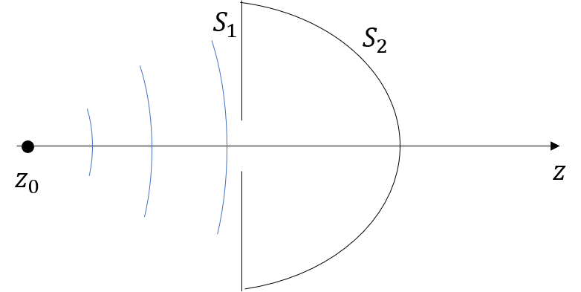
$$⇒P^{′}\left(\vec{r}\right)=\int_{S_{1}}{E({\vec{r}}_{s})G_{+}\left({\vec{r}}_{s},\vec{r}\right)∇P^{′}\left({\vec{r}}_{s}\right)∙\hat{n}dS_{1}}$$
La pantalla es rígida, excepto en la abertura
$$E\left({\vec{r}}_{s}\right)=\left\{\begin{aligned}1 {\vec{r}}_{s} ∈Σ(x_{s},y_{s}) \\ 0 en otro caso\end{aligned}\right.$$
$$G_{+}\left({\vec{r}}_{s},\vec{r}\right)=\frac{2}{4π\left|{\vec{r}}_{s}−\vec{r}\right|}e^{−ik\left|{\vec{r}}_{s}−\vec{r}\right|}$$
$$∇P^{′}\left({\vec{r}}_{s}\right)∙\hat{n}=−\frac{∂P^{′}}{∂z}$$
$$(\hat{n}=−\hat{z})$$
$$⇒P^{′}\left(\vec{r}\right)=−\int_{S_{1}}{E\left({\vec{r}}_{s}\right)\frac{2}{4π\left|{\vec{r}}_{s}−\vec{r}\right|}e^{−ik\left|{\vec{r}}_{s}−\vec{r}\right|}\frac{∂P^{′}\left({\vec{r}}_{s}\right)}{∂z}dS_{1}}$$
Si asumimos que el campo en la abertura $Σ$ es el mismo que si no hubiera pantalla rígida:
$$P^{′}\left({\vec{r}}_{s}\right)=\frac{A}{4π{\left[x_{s}^{2}+y_{s}^{2}+z_{0}^{2}\right]}^{1/2}}e^{−ik{\left[x_{s}^{2}+y_{s}^{2}+z_{0}^{2}\right]}^{1/2}}$$
$$θ_{s}$$
$$\cos{(θ_{s})}$$
$$\frac{∂P^{′}\left({\vec{r}}_{s}\right)}{∂z_{0}}=−\frac{Ae^{−ik{\left[x_{s}^{2}+y_{s}^{2}+z_{0}^{2}\right]}^{1/2}}}{4π{\left[x_{s}^{2}+y_{s}^{2}+z_{0}^{2}\right]}^{1/2}}\left[\frac{1}{{\left[x_{s}^{2}+y_{s}^{2}+z_{0}^{2}\right]}^{1/2}}+ik\right]\frac{{ z}_{0}}{{\left[x_{s}^{2}+y_{s}^{2}+z_{0}^{2}\right]}^{1/2}}$$

Slide 5
Si $z_{0}≫x_{s}, y_{s}$
La onda que arriba a la abertura se comporta como una onda “plana”
$$⇒\frac{∂P^{′}\left({\vec{r}}_{s}\right)}{∂z_{0}}≅−\frac{ikA}{4πz_{0}}e^{−ikz_{0}}$$
No depende de $x_{s} , y_{s}$
$$⇒P^{′}\left(\vec{r}\right)=\int_{S_{1}}{E\left({\vec{r}}_{s}\right)\left(\frac{2}{4π\left|{\vec{r}}_{s}−\vec{r}\right|}e^{−ik\left|{\vec{r}}_{s}−\vec{r}\right|}\right)\left(\frac{ikA}{4πz_{0}}e^{−ikz_{0}}\right)dS_{1}}$$
$$=\frac{2ikAe^{−ikz_{0}}}{{\left(4π\right)}^{2}z_{0}}\int_{S_{1}}{E\left({\vec{r}}_{s}\right)\frac{e^{−ik\left|{\vec{r}}_{s}−\vec{r}\right|}}{\left|{\vec{r}}_{s}−\vec{r}\right|}}$$
$$\vec{r}=(x,y,z)$$
$$S_{1}$$
$${−z}_{0}$$
$${\vec{r}}_{s}=(x_{s},y_{s})$$
$$z$$
$$\left|{\vec{r}}_{s}−\vec{r}\right|={\left[{z^{2}+\left(x−x_{s}\right)}^{2}+{\left(y−y_{s}\right)}^{2}\right]}^{1/2}$$
$$=z{\left[1+{\left(\frac{x−x_{s}}{z}\right)}^{2}+{\left(\frac{y−y_{s}}{z}\right)}^{2}\right]}^{1/2}$$

Slide 6
$$\left|\vec{r}−{\vec{r}}_{s}\right|=z{\left[1+{\left(\frac{x−x_{s}}{z}\right)}^{2}+{\left(\frac{y−y_{s}}{z}\right)}^{2}\right]}^{1/2}$$
$$\left|\vec{r}−{\vec{r}}_{s}\right|≅z\left[1+\frac{1}{2}{\left(\frac{x−x_{s}}{z}\right)}^{2}+\frac{1}{2}{\left(\frac{y−y_{s}}{z}\right)}^{2}\right]$$
En la fase
$$z≫\left(x−x_{s}\right), (y−y_{s})$$
$$\left|\vec{r}−{\vec{r}}_{s}\right|≅z$$
En la amplitud
$$⇒P′(\vec{r})≅\frac{2ikAe^{−ik{(z}_{0}+z)}}{{\left(4π\right)}^{2}z_{0}z}\int_{−∞}^{+∞}{\int_{−∞}^{+∞}{E\left(x_{s},y_{s}\right)}e^{−\frac{ik}{2z}\left[{\left(x−x_{s}\right)}^{2}+{\left(y−y_{s}\right)}^{2}\right]}dy_{s}dx_{s}}$$
Aproximación de Fresnel
$$ξ=\sqrt{\frac{2}{λz}}(x−x_{s})$$
$$σ=\sqrt{\frac{2}{λz}}(y−y_{s})$$
Recordemos que: $k=\frac{2π}{λ}$
Cambio de variable
$$⇒P^{′}\left(\vec{r}\right)≅\frac{2ikAe^{−ik{(z}_{0}+z)}}{{\left(4π\right)}^{2}z_{0}z}\frac{2}{λz}\int_{−∞}^{+∞}{\int_{−∞}^{+∞}{F\left(ξ,σ \right)}e^{−i\left(\frac{πξ^{2}}{2}\right)}e^{−i\left(\frac{πσ^{2}}{2}\right)}dσdξ}$$

Slide 7
Definimos las integrales de Fresnel $C(x)$ y $S(x)$ como
$$C\left(x\right)=\int_{0}^{x}{\cos\left(\frac{πt^{2}}{2}\right)dt}$$
$$S\left(x\right)=\int_{0}^{x}{\sin\left(\frac{πt^{2}}{2}\right)dt}$$
$$⇒\int_{−X}^{X}{e^{−i(\frac{πξ^{2}}{2})}dξ}=2\left[C\left(X\right)−iS\left(X\right)\right]$$
$$⇒\int_{−Y}^{Y}{e^{−i(\frac{πσ^{2}}{2})}dσ}=2\left[C\left(Y\right)−iS\left(Y\right)\right]$$
$$ξ=\sqrt{\frac{2}{λz}}(x−x_{s})$$
$$σ=\sqrt{\frac{2}{λz}}(y−y_{s})$$
Debido a los cambios de variable
Los límites de integración $X$ e $Y$ dependen de la forma geométrica de la abertura y del punto de observación $(x,y,z)$
Sin embargo, analizando las integrales de Fresnel, podemos sacar conclusiones generales independientes de la forma geométrica particular de la abertura

Slide 8
$$\int_{−X}^{X}{e^{−i(\frac{πξ^{2}}{2})}dξ}=2\left[C\left(X\right)−iS\left(X\right)\right]$$
S(X)
Podemos tomar como un límite razonable de la integral
$$⇒X=\sqrt{\frac{2}{λz}}\left(x−x_{s}\right)=±2\sqrt{2}$$
$$⇒Y=\sqrt{\frac{2}{λz}}\left(y−y_{s}\right)=±2\sqrt{2}$$
$$X=±2\sqrt{2}$$
La zona de mayor contribución a la integral es un cuadrado de lado $4\sqrt{λz}$ y centrado en el punto $\left(x−x_{s}\right),(y−y_{s})$
$$4\sqrt{λz}$$
$$4\sqrt{λz}$$
$$(x,y)$$

Slide 9
Tenemos diferentes situaciones dependiendo del punto de observación:
1) El cuadrado cae enteramente dentro de la sombra geométrica de la abertura $Σ$
$⇒F\left(ξ,σ \right)=1$ en el cuadrado
Plano rígido $z=0$
El cuadrado amarillo representa la parte de la apertura $Σ$ que contribuye a la integral
$$4\sqrt{λz}$$
$$Σ$$
$$4\sqrt{λz}$$
$$(x,y)$$
$$(x,y)$$
En este caso, el campo acústico es aproximadamente igual al campo del espacio libre, sin pantalla

Slide 10
2) El cuadrado cae enteramente dentro de la zona de pantalla rígida
$⇒F\left(ξ,σ \right)=0$ en el cuadrado
Plano rígido $z=0$
En este caso, el campo acústico es aproximadamente nulo
$$Σ$$
$$(x,y)$$

Slide 11
3) El cuadrado cae parcialmente dentro de la sombra de la apertura $Σ$
Plano rígido $z=0$
En este caso, solo una porción del cuadrado contribuye a la integral. El campo acústico es menor que dentro de la sombra geométrica de la abertura dando lugar a una zona de transición
$$Σ$$
$$(x,y)$$

Slide 12
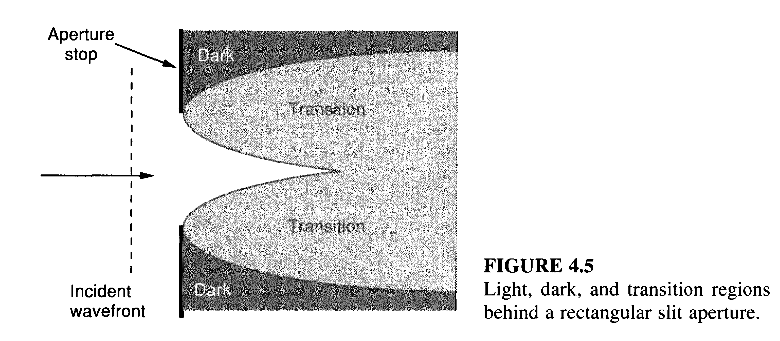
Podemos resumir estas tres zonas en una sola figura:
El efecto de la difracción consiste en “ensanchar” el haz que pasa por la abertura. Además, la zona de iluminación directa es finita.

Slide 13
Aproximación de Fraunhofer
$$\left|\vec{r}−{\vec{r}}_{s}\right|≅z\left[1+\frac{1}{2}{\left(\frac{x−x_{s}}{z}\right)}^{2}+\frac{1}{2}{\left(\frac{y−y_{s}}{z}\right)}^{2}\right]$$
En la aproximación de Fresnel para la fase
$$=z{\left[1+\frac{1}{2}\left(\frac{x^{2}+y^{2}}{z^{2}}\right)+\frac{1}{2}\left(\frac{x_{s}^{2}+y_{s}^{2}}{z^{2}}\right)−\frac{xx_{s}}{z^{2}}−\frac{yy_{s}}{z^{2}}\right]}^{}$$
En la aproximación de Fraunhofer (también llamada campo lejano), se supone que z es mucho mayor a las dimensiones de la abertura $Σ$
$$\left|\vec{r}−{\vec{r}}_{s}\right|≅z{\left[1+\frac{1}{2}\left(\frac{x^{2}+y^{2}}{z^{2}}\right)−\frac{xx_{s}}{z^{2}}−\frac{yy_{s}}{z^{2}}\right]}^{}$$
$$\frac{x}{z}=\tan{(θ)}\cos{(φ)}$$
$$⇒P′(\vec{r})≅\frac{2ikAe^{−ik{(z}_{0}+z)}}{{\left(4π\right)}^{2}z_{0}z}e^{−\frac{ik}{2z}\left(x^{2}+y^{2}\right)}\int_{−∞}^{+∞}{\int_{−∞}^{+∞}{E\left(x_{s},y_{s}\right)}e^{\frac{ikx}{z}x_{s}}e^{\frac{iky}{z}y_{s}}dy_{s}dx_{s}}$$
$$\frac{y}{z}=\tan{(θ)}\sin{(φ)}$$
Proporcional a la transformada de Fourier de la abertura
$$=H(θ,φ)$$
Diagrama de directividad

Slide 14
Ejemplos:
1) Difracción por abertura circular
$$2\frac{J_{1}\left(ka\sin\left(θ\right)\right)}{ka\sin{(θ)}}$$
2) Difracción por abertura rectangular
$$\operatorname{sinc}\left(\frac{kL_{x}}{2}\tan\left(θ\right)\cos\left(φ\right)\right)\operatorname{sinc}\left(\frac{kL_{y}}{2}\tan\left(θ\right)\cos\left(φ\right)\right)$$

